Slide 1

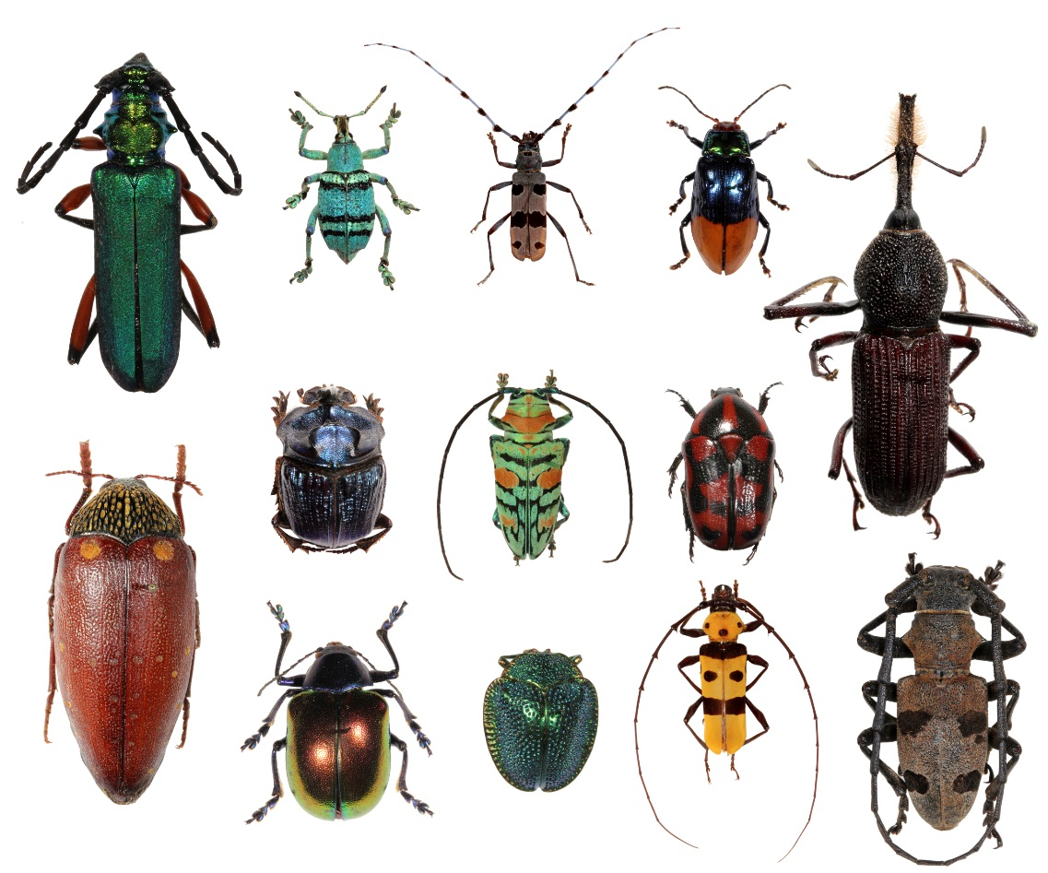

Unidade 16
Classificação dos seres vivos

Slide 2
Completa as frases com os termos adequados.

Slide 3
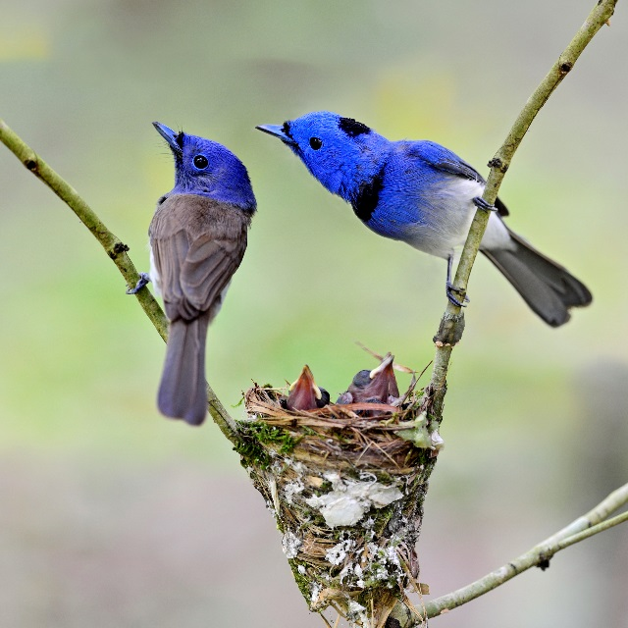
1. A um grupo de seres vivos semelhantes que podem reproduzir-se entre si, produzindo descendência fértil, dá-se o nome de…

Slide 4
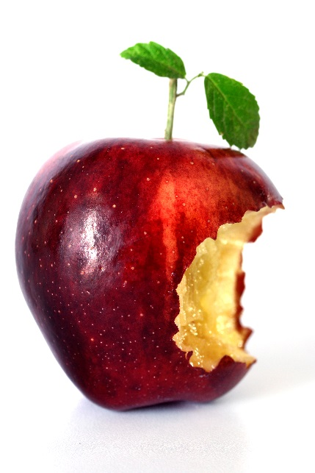
2. Nos primeiros tempos, os seres vivos eram classificados de acordo com as necessidades do ser humano. Eram as classificações…

Slide 5
3. O sistema mais antigo de classificação dos seres vivos deve-se a…

Slide 6
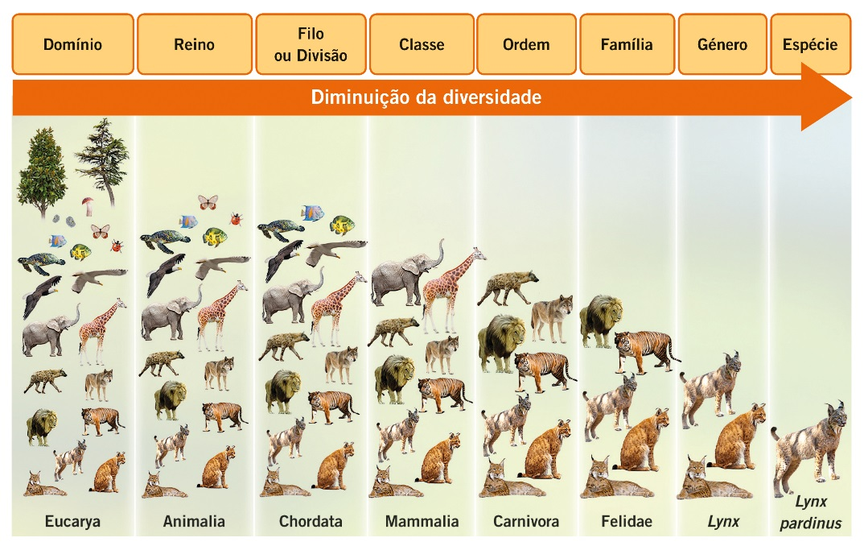
4. As categorias de classificação foram introduzidas por…

Slide 7
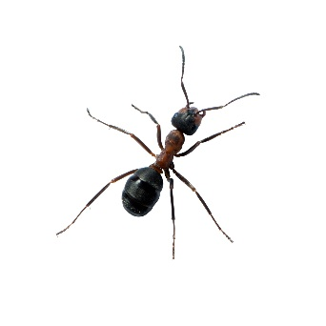
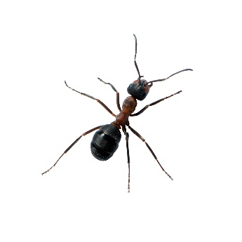
5. A língua usada para dar nome a essas categorias foi o…

Slide 8
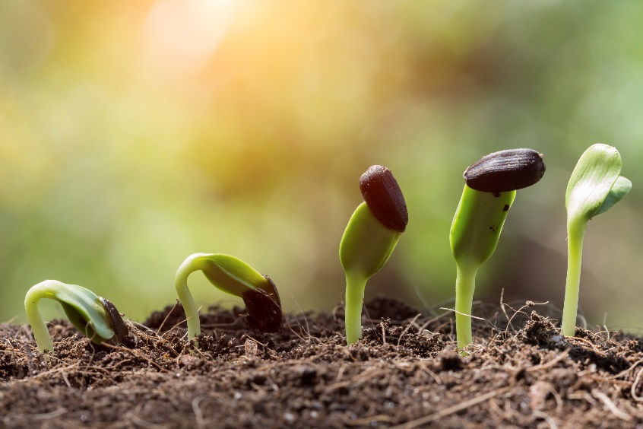
6. As categorias taxonómicas de classificação dos seres vivos são…

Slide 9
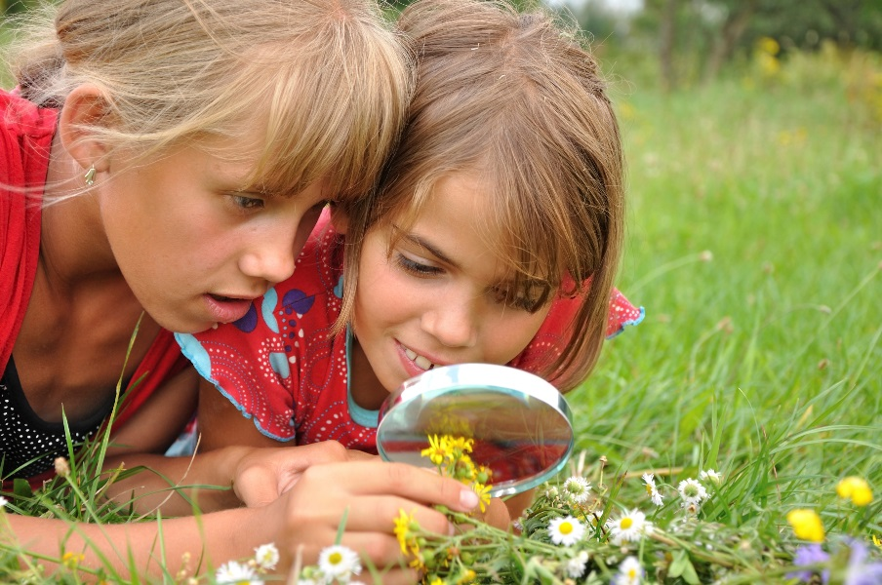
7. A categoria que inclui menor número de seres vivos é…

Slide 10
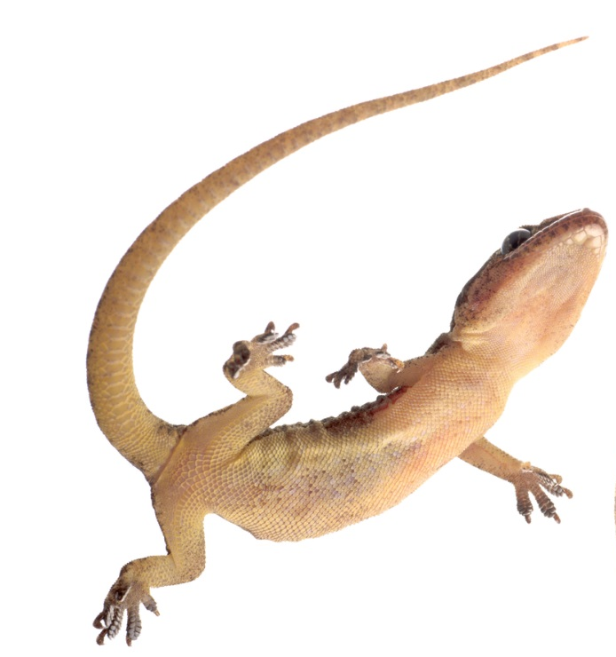
8. A categoria que inclui maior variedade de seres vivos é...

Slide 11
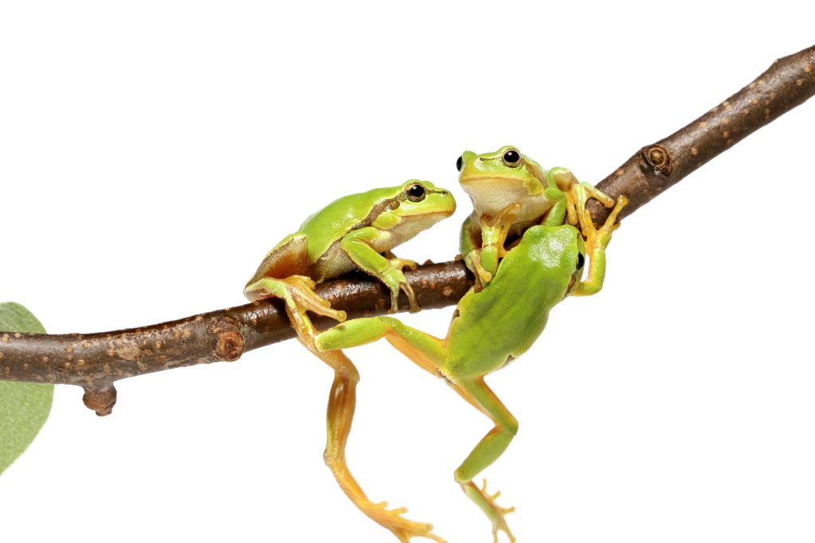
9. Uma família é um grupo de…

Slide 12
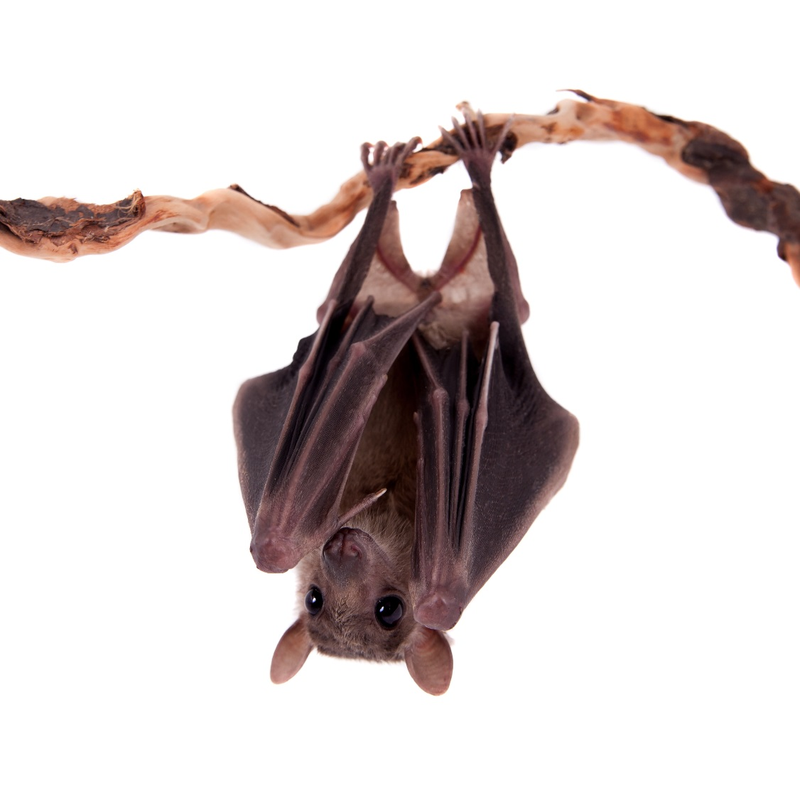
10. O morcego pertence ao filo dos…

Slide 13
Correção
Cada resposta correta vale 1 ponto.

Slide 14
1. A um grupo de seres vivos semelhantes que podem reproduzir-se entre si, produzindo descendência fértil, dá-se o nome de espécie.

Slide 15
2. Nos primeiros tempos, os seres vivos eram classificados de acordo com as necessidades do ser humano. Eram as classificações práticas.

Slide 16
3. O sistema mais antigo de classificação dos seres vivos deve-se a Aristóteles.

Slide 17
4. As categorias de classificação foram introduzidas por Lineu.

Slide 18
5. A língua usada para dar nome a essas categorias foi o latim.

Slide 19
6. As categorias taxonómicas de classificação dos seres vivos são domínio, reino, filo/divisão,
classe, ordem, família, género e espécie.

Slide 20

7. A categoria que inclui menor número de seres vivos é a espécie.

Slide 21
8. A categoria que inclui maior variedade de seres vivos é o domínio.

Slide 22
9. Uma família é um grupo de géneros.

Slide 23
10. O morcego pertence ao filo dos cordados.

Slide 24
Quantos pontos conseguiste?
Verifica a tua classificação.
1-2 Fraco
3-4 Não satisfaz
5-6 Satisfaz
7-8 Bom
9-10 Muito Bom

